Slide 1
Producción e Instalaciones de Superficie
Autores: Marco Bergel y M. Florencia Cibau
La Sostenibilidad en el diseño del esquema de producción NOC con Satélites
Notes:
Buenas tardes, antes que nada es un placer estar acá para poder compartirles este trabajo que elaboramos junto con Marco Bergel y el equipo de procesos de la gerencia de instalaciones de YPF.
El trabajo indaga sobre un nuevo modelo de producción del NOC, llamado Modelo Satélites y su enfoque sostenible.

Slide 2
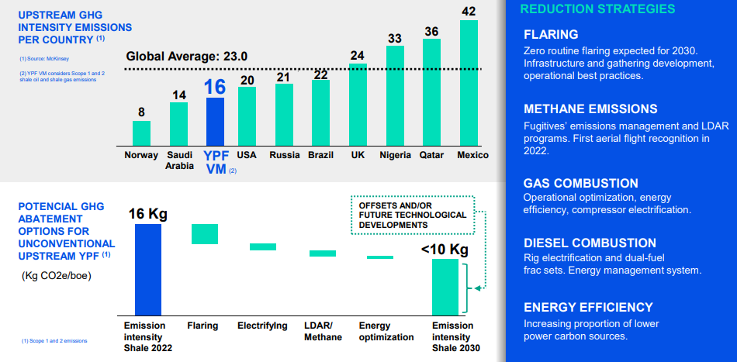
Introducción
Vaca muerta transita una curva de aprendizaje en busca de mejoras de eficiencia y en los próximos 5 años se verá un incremento de producción notable con una consecuente inversión significativa en instalaciones.
En ese contexto, la sostenibilidad de los desarrollos se tornó un requerimiento mandatorio para las operaciones, con foco en reducción de emisiones y eficiencia energética.
Este trabajo indaga sobre el modelo de captación y tratamiento de la producción con satélites y las mejoras de sostenibilidad incluidas en el diseño.
Se presentan las siguientes mejoras:
Las asociadas al propio nuevo modelo de producción del NOC.
Las incluidas en el diseño particular de las IISS que lo componen.
Notes:
Para dar un poco contexto, en los primeros desarrollos del NOC el foco estaba puesto en viabilizar VM y para ello las prioridades estaban enfocadas en reducir eficiencias de perforación y fractura. En ese contexto, las IISS estaban únicamente enfocadas en acompañar el crecimiento de VM adaptándose a las características propias del Shale y su composición de livianos.
Hoy en día, los objetivos para viabilizar VM están encaminados y nos encontramos en un contexto de incremento de producción e inversión de cara a los próximos 5 años. Ante esto, y ya habiendo transitando una curva de aprendizaje en términos de IISS para el NOC, vimos la oportunidad de desafiar el modelo de producción y con ello incorporar un requerimiento mandatorio, que es la sostenibilidad, con foco en la reducción emisiones y eficiencia energética.
Particularmente YPF adquirió como objetivo la reducción de la intensidad de emisiones a 2030 de 16 a 10 kgCO2e/boe y algunas de las estrategias de reducción están ligadas a las IISS.
Les vamos a presentar hoy el nuevo Modelo de Satélites y las mejoras orientadas a sostenibilidad que se dividen en dos grandes tipos:
Las asociadas al propio modelo
Las incluidas en el diseño particular de las IISS que lo componen.
------------------------
En nuestros primeros desarrollos, la prioridad era viabilizar VM y acercarnos a las eficiencias en perforación y fractura del permian de EEUU. Ahí estuvo el foco del NOC y la IISS únicamente tenía que acompañar el desarrollo para llegar en tiempo y forma a la PEM.
En poco tiempo, adaptamos lo que ya teníamos estandarizado del CONV, las baterías, y las modificamos para atender el carácter liviano y volátil del shale.
Superado ese 1er estadío de desarrollo donde se lograron las eficiencias de perforación y fractura, frente a todolo que se viene en VM , nos dimos la oportunidad de pensar si el modelo de producción con baterías era el adecuado para las características de los proyectos NOC, analizamos el impacto del esquema de facilities en estos desarrollos e indagamos sobre si distintos tipos de desarrollos NOC podrían verse favorecidos por distintos modelos de IISS.
Les cuento entonces cómo procedimos.

Slide 3
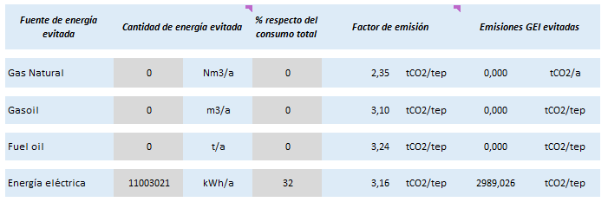
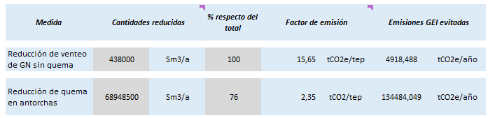
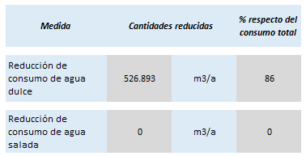
EFICIENCIA ENERGÉTICA
REDUCCIÓN DE EMISIONES GEI
REDUCCIÓN DE CONSUMO DE AGUA DULCE
Notes:
A continuación les vamos a pasar a mostrar en detalle el cambio de modelo de Baterías a Satélites y su ganancia en términos de reducción de consumo de energía eléctrica, del 32%, de reducción de emisiones de GEI en un 76% y de reducción de consumo de agua dulce en un 86%.

Slide 4
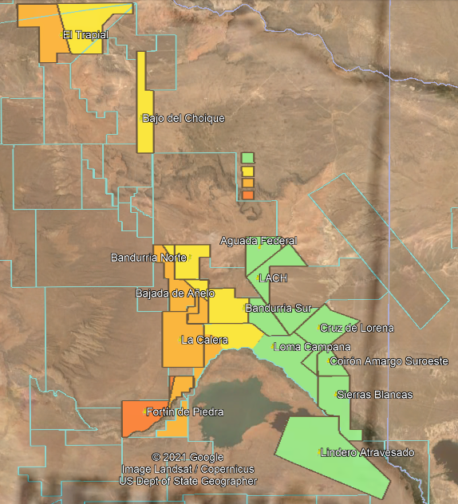
Modelos de Desarrollo
Satélites
Modelo Baterías
Satélites
CPF con
red HP
Referencias
GOR≤200
CPF con
red HP
GOR>200 y <600
GOR>600 y <20.000
Referencias
Gas seco
GOR≤200
GOR>200 y <600
GOR>600 y <20.000
Gas seco
CPF
(LP)
Modelo Satélites
CPF
(LP)
Baterías
CPF
(LP)
CPF
(LP)
CPF con
red MP
Baterías
Baterías
CPF con
red MP
CPF con
red HP
Baterías
Baterías
CPF con
red HP
CPF
Baterías
CPF con red HP
y Baterías
CPF
Modelo CPF
CPF con red HP
y Baterías
Baterías
Baterías
Notes:
El antecedente de este trabajo fue un estudio de Benchmark, donde se analizaron los modelos de desarrollo de diferentes operadoras.
Se evaluaron cuantitativamente los 3 modelos para 4 bloques (chico, grande, XL, HGOR).
El modelo baterías, esta compuesto por numerosas instalaciones de separación primaria distribuidas en el campo con almacenamiento y bombeo de líquidos y compresión de gas y PTC.
El modelo satélites, está compuesto por instalaciones sencillas de separación primaria distribuidas en campo y sin etapa de tanque y bombeo, sumado a 1 instalación centralizada de tratamiento de petróleo y otra de compresión de gas.
Finalmente, el modelo CPF es una única instalación en el campo de mayor complejidad con tratamiento de los líquidos y compresión del gas.

Slide 5
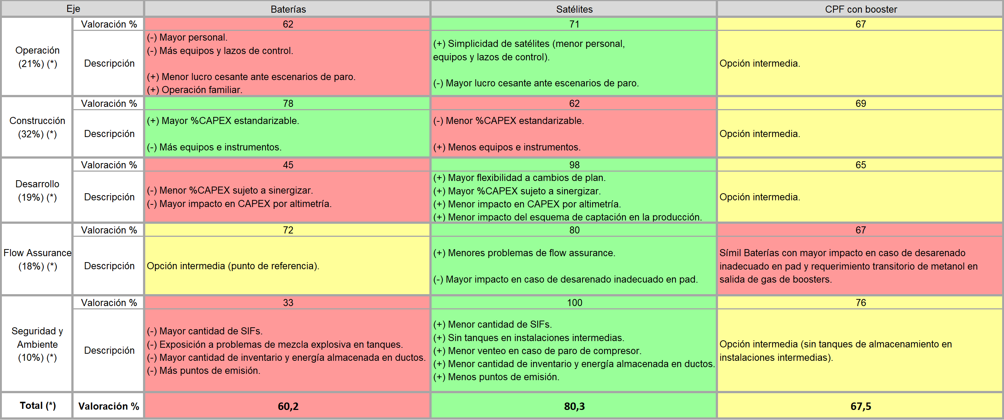
Análisis Cuantitativo de Indicadores
Modelo Satélites
Notes:
El análisis cuantitativo estuvo enfocado en la operación, constructibilidad, desarrollo, flow assurance y seguridad y medio ambiente. Siendo el de mayor valoración el modelo satélites.
Para mayor detalle de este análisis, que por cierto es de amplia complejidad pueden consultar el trabajo dedicado que también presentamos y es el de “Desafiando el esquema de facilities para desarrollos de crudos no convencional”

Slide 6
Nuevo Modelo de Desarrollo con Satélites
El satélite es un separador de campo que colecta la producción de Pads. Desde el mismo, el gas fluye hacia una Planta Compresora (PC) y el líquido fluye a una instalación central de procesamiento tipo PTC, con o sin bombeo, dependiendo de la distancia y altimetría del terreno.
Menor inventario distribuido en campo
Mejor aprovechamiento de energía de reservorio
Mejor gestión de la compresión
Menor sensibilidad al GOR
Otras ventajas
Separación primaria entre 8 y 12 kg/cm2g.
Reducción de instancias de bombeo intermedio.
Centralizada en una única planta, con reducción esperada de paros e inestabilidad del proceso.
La variabilidad de GOR es absorbida por los satélites, disponibles en diferentes capacidades y desaparece aguas abajo.
Menor cantidad de facilities operadas.
Menor tendencia al slugging.
Menor consumo de agua dulce.
Reducción de puntos de venteo de LP difíciles de captar.
Notes:
El satélite es un separador de campo localizado cerca de los pozos. Desde el mismo el gas fluye a una estación compresora, o varias si el bloque es extenso o el GOR es alto.
El petróleo fluye directo o puede ser bombeado a una instalación central de procesamiento tipo PTC.
Menor inventario distribuido en campo: Se deja de tener compresión y tancaje dispersos por el bloque y se concentran solo en 2 instalaciones. Esto permite centralizar y mejorar la gestión de:
Venteos de LP difíciles de captar (que potencialmente podrían generar emisiones de metano)
La compresión (que potencialmente podría generar emisiones de CO2 por venteo en antorcha).
Los satélites trabajan a presión (8-12 kg/cm2g), por lo tanto, tanto el gas como el crudo pueden fluir a las instalaciones por presión, aprovechando la energía de reservorio y eliminando de instancia de bombeo.
Las instalaciones distribuidas en campo son satélites, lo que baja la cantidad de facilities operadas (el satélite de campo es NO ATENDIDO).
La distancia multifásica es corta y los problemas de variablidad de GOR son absorbidos por el satélite y desaparecen aguas abajo del mismo.
A continuación, repasaremos en primera instancia las mejoras propias del modelo y con afectación en la PTC.

Slide 7
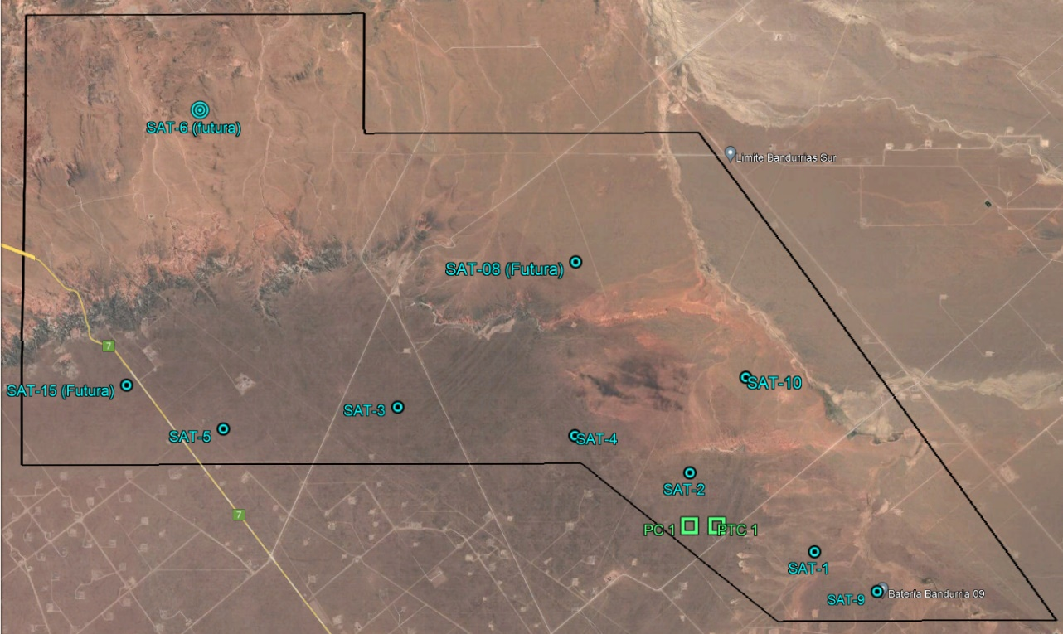
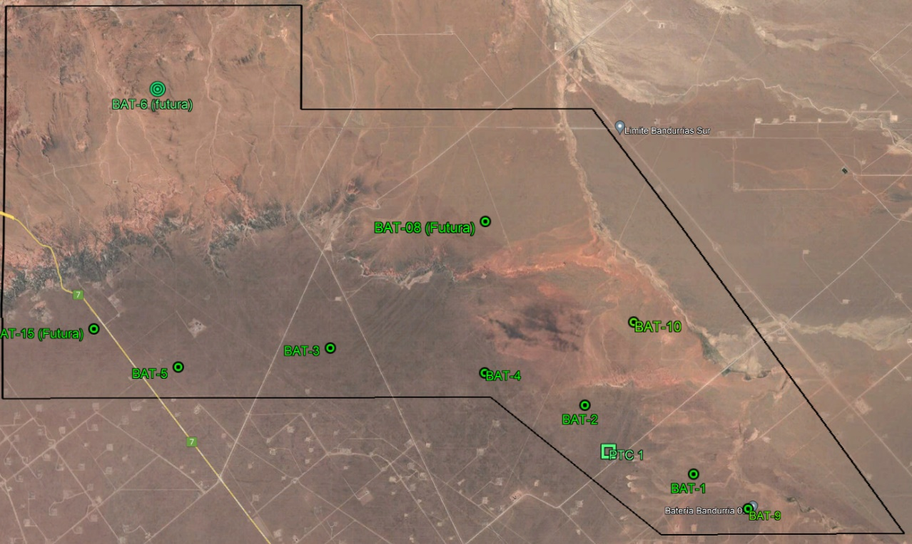
La Sostenibilidad en el Modelo Satélites
Menor cantidad de puntos de emisión
Bandurria Sur - Modelo SATÉLITES
Bandurria Sur - Modelo BATERÍAS
Modelo BAT
11
Puntos de Emisión
10 BAT + 1 PTC
Modelo SATÉLITES
2
Puntos de Emisión
1 PTC + 1 PC
Notes:
Como les contaba al comienzo, tendremos mejoras asociadas al cambio de modelo y otras propias de las IISS.
Asociadas al cambio de modelo, tenemos la primera mejora que está asociada a la reducción de puntos de emisión.
Hablamos puntos de emisión por flasheo en tk y combustión, las emisiones fugitivas de los pozos no varían
Los satélites operan a presiones entre 8 kg/cm2g y 12 kg/Cm2g lo que permite que tanto el gas como el líquido fluyan de forma directa a la PC y PTC, respectivamente, evitando el paso por una etapa de almacenamiento en tanque para bombeo.
Esto reduce los puntos de emisión respecto al modelo de desarrollo anterior, en el cual se presentaba un punto de venteo por cada batería, sumado al de la propia PTC. En el nuevo modelo, solo se presentan venteos en la PTC y PC.

Slide 8
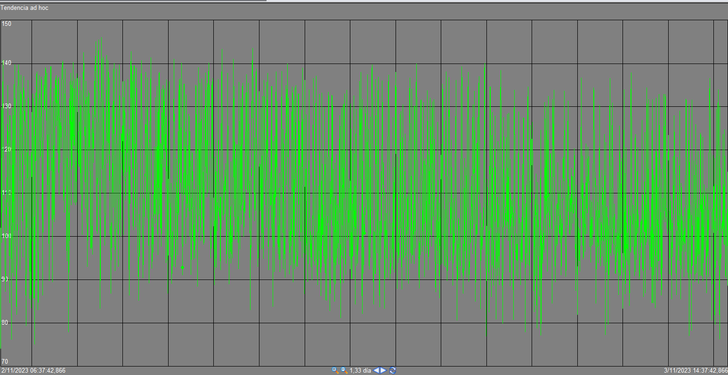
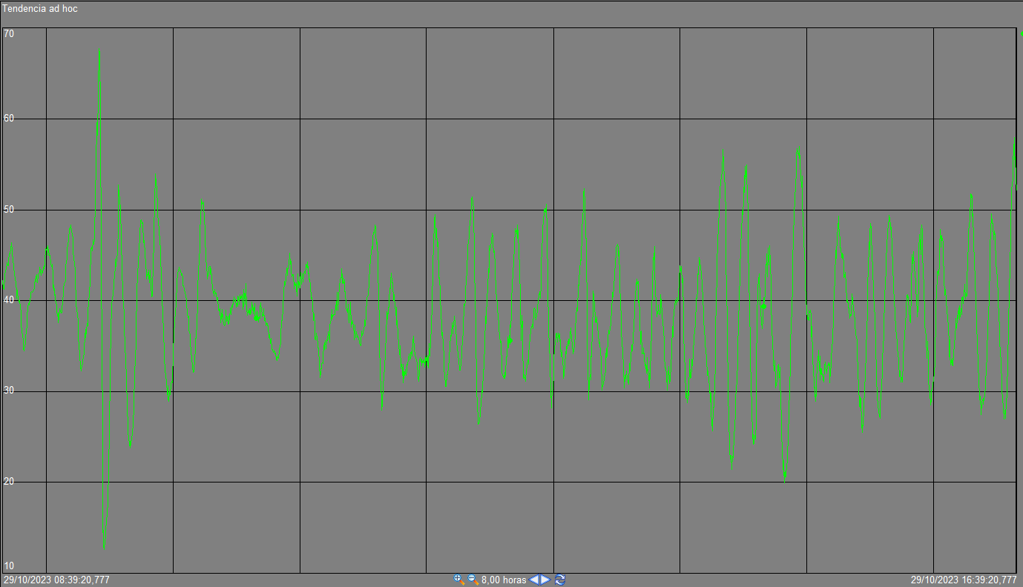
La Sostenibilidad en el Modelo Satélites
Mayor estabilidad en carga de VRUs
Modelo BATERÍAS
Modelo SATÉLITES
140mm
Estabilidad de carga de la VRU similar a las de las PTC existentes.
Los picos de producción dados por los enganches de PADs son neutralizados en los propios satélites. Las VRU, únicamente ubicadas en las PTC y PC, reciben un promedio de venteos asociados a la producción de todo el bloque, permitiendo una mayor estabilidad de carga en las VRU.
Se espera una marcada reducción de paros de VRU.
90mm
Reducción de disponibilidad de VRU, principalmente de BAT
Presión VRU BAT
Aumento de emisiones por venteos en TKs
50mm
30mm
Presión VRU PTC
Notes:
CAMBIO ASOCIADO A CARACTERÍSTICAS PROPIAS DEL MODELO DE PRODUCCIÓN
Mayor estabilidad de carga de VRU
→Modelo Baterías
Tal como se observa en la imagen del PI se tiene:
La presión en los tanques supera el set de las válvulas PVSV (95 mmca);
La VRU no logra controlar dicho valor en su valor de set de control( 70 mmca);
La VRU no trabaja a sus máximas rpm (1500) sino que se trabaja en un valor promedio de 1044 rpm.
Los paros de las VRU rondan entre los 40 y 70 paros al mes. Los paros son por tiempos cortos y terminan redundando en una disponibilidad de las VRU entre el 40 y 70%
Modelo satélites.
Estabilidad de carga de la VRU similar a las de las PTC.
Los picos de producción dados por los enganches de PADs son neutralizados en los propios satélites. Las VRU, únicamente ubicadas en las PTC y PC, reciben un promedio de venteos asociados a la producción de todo el bloque, permitiendo una mayor estabilidad de carga en las VRU.
Se espera una marcada reducción de paros de VRU.
Nuestra PTC tiene una serie de mejoras que van a hacer la operación aún más estable: VRT, N maquinas operando en serie.

Slide 9
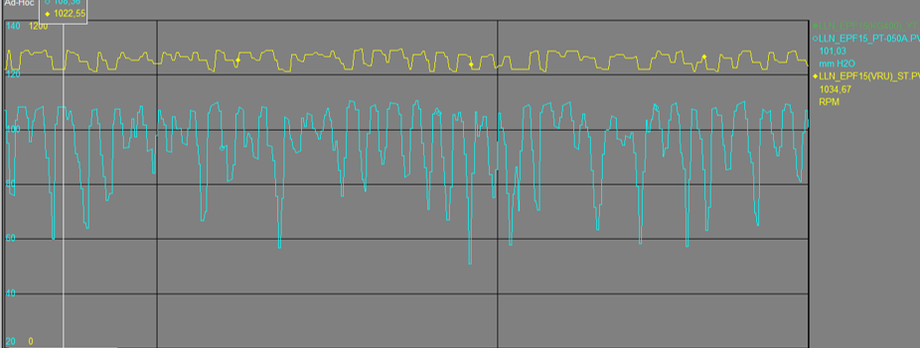
La Sostenibilidad en el Modelo Satélites
Mayor estabilidad en carga de VRUs
Modelo BATERÍAS
Modelo SATÉLITES
Estabilidad de carga de la VRU similar a las de las PTC existentes.
Los picos de producción dados por los enganches de PADs son neutralizados en los propios satélites. Las VRU, únicamente ubicadas en las PTC y PC, reciben un promedio de venteos asociados a la producción de todo el bloque, permitiendo una mayor estabilidad de carga en las VRU.
Se espera una marcada reducción de paros de VRU.
Presión en TK y RPM de VRU
Reducción de la disponibilidad de las VRU
Aumento de emisiones por venteo en TKs
Notes:
CAMBIO ASOCIADO A CARACTERÍSTICAS PROPIAS DEL MODELO DE PRODUCCIÓN
Mayor estabilidad de carga de VRU
→Modelo Baterías
Tal como se observa en la imagen del PI se tiene:
La presión en los tanques supera el set de las válvulas PVSV (95 mmca);
La VRU no logra controlar dicho valor en su valor de set de control( 70 mmca);
La VRU no trabaja a sus máximas rpm (1500) sino que se trabaja en un valor promedio de 1044 rpm.
Los paros de las VRU rondan entre los 40 y 70 paros al mes. Los paros son por tiempos cortos y terminan redundando en una disponibilidad de las VRU entre el 40 y 70%
Modelo satélites.
Estabilidad de carga de la VRU similar a las de las PTC.
Los picos de producción dados por los enganches de PADs son neutralizados en los propios satélites. Las VRU, únicamente ubicadas en las PTC y PC, reciben un promedio de venteos asociados a la producción de todo el bloque, permitiendo una mayor estabilidad de carga en las VRU.
Se espera una marcada reducción de paros de VRU.
Nuestra PTC tiene una serie de mejoras que van a hacer la operación aún más estable: VRT, N maquinas operando en serie.

Slide 10
La Sostenibilidad en el Modelo Satélites – PTC 2.0
Tecnología de captación: VRT + VRU LP/LLP + LP Flare
Recuperación de vapores en TK Skimmer y TK Pulmón de Agua
Notes:
MEJORAS ASOCIADAS A CAMBIOS EN EL DISEÑO DE LA IISS
→Tecnología de Captación – VRT + VRU LP/LLP + LP Flare
Tal como vimos en la slide anterior, la PTC recibe el promedio de todos los PADS logrando una carga mas estable y en consecuencia una generación de vapores en tanque más estable que llevará a menos paros de VRU.
Pero adicionalmente, incorporamos una mejora más para que ante paro de las VRU se ventee CO2 y no CH4.
Esto lo logramos con la segregación de venteos de LP y LLP en VRTs y TKs, respectivamente. La VRT, de presión operativa 700mmca, permite el envío de los venteos a un LP Flare en caso de paro de las VRU, evitando las emisiones de metano dadas por venteos a muy baja presión en stacks fríos, presentes en baterías.
→Recuperación de vapores en Tk Skimmer y Tk pulmón de agua
Se incorporó la recuperación de los venteos generados en Tk Skimmer y Tk pulmón de agua, reduciendo emisiones de metano. Adicionalmente, el TK pulmón está diseñado como Skimmer, con el fin de asegurar la calidad de agua de inyección en caso de no disponer de este último.

Slide 11
La Sostenibilidad en el Modelo Satélites – PTC 2.0
Menor consumo de agua dulce para lavado
2 etapas vs. 1 etapa de lavado
Reducción de caudal agua dulce
Reducción de Potencia de Inyección y transferencia Asociada a Agua de lavado
Notes:
MEJORAS ASOCIADAS A CAMBIOS EN EL DISEÑO DE LA IISS
Para el desalado del crudo, la PTC contempla un lavado en dos etapas (separación mecánica + electrostática), en lugar de 1 etapa como se planteaba en el modelo baterías, con recirculación del agua de la segunda etapa a la primera. Esta operación conlleva a un doble beneficio: menor consumo de agua de lavado y menor potencia de inyección y de transferencia del agua dulce desde el punto de captación.
Nota: La potencia de inyección está dada por el aporte de agua de producción y el aporte de agua de lavado. Esta última es la que se ve afectada con la mejora en el agua de lavado. Cuanto mayor sea el WC (y el agua de producción), menor peso tendrá la mejora en la potencia total de inyección. Se da el ejemplo de 20% y 10% de agua con reducción de potencia TOTAL de inyección entre un 35% y 50% respectivamente.

Slide 12
Nuevo Modelo de Desarrollo con Satélites
Notes:
Hasta recién hicimos foco en las mejoras en la PTC, a continuación veremos las mejoras del modelo con afectación en la PC y las propias de la PC.

Slide 13
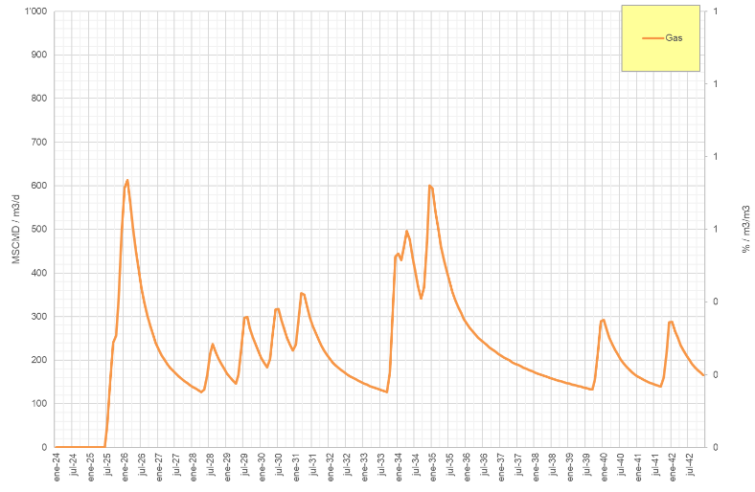
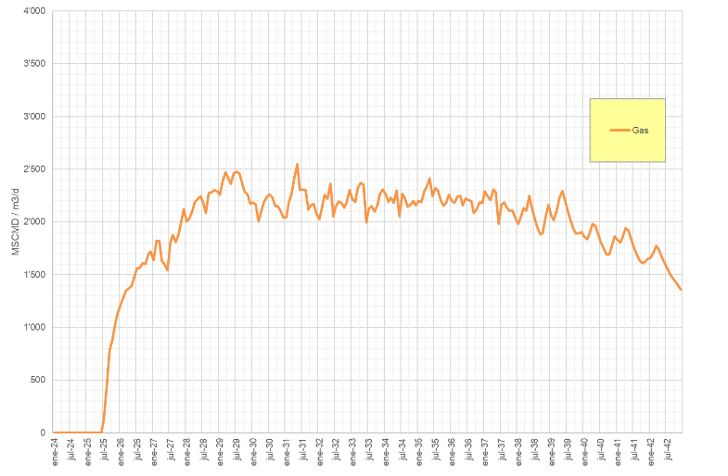
La Sostenibilidad en el Modelo Satélites – PC 2.0
Aumento de disponibilidad de compresión
Baterías
COMPRESIÓN DISTRIBUIDA (BAT)
VS.
CENTRALIZADA (SAT)
Relación Pico PAD/Capacidad IISS
Factor de utilización
Variabilidad POTI o GOR
Spare en caliente
PC de satélites
Disponibilidad de compresión
Control de emisiones
Eficiencia Energética
Notes:
CAMBIO ASOCIADO A CARACTERÍSTICAS PROPIAS DEL MODELO DE PRODUCCIÓN
- En cuanto a relación pico – capacidad, el modelo centralizado está mejor posicionado para manejar picos de producción. La batería ve una producción variable porque solamente recibe ciertos PADs que generan picos de gas y luego eso se desinfla. La PC, por el otro lado, ve la suma de la producción de todo el bloque proveniente de distintas zonas, por lo que la variabilidad de caudal se compensa entre distintas áreas. La suma de pequeños aportes da un caudal más estable. En qué redunda? Por qué es una ventaja?
Las baterías tienen venteo muy alto dada por la variabilidad de caudal de compresión que hace que los compresores paren y venteen gas. Por el contrario, la PC con más estabilidad en el caudal, generará entonces menos venteos.
En cuanto a factor de utilización se puede ver en los gráficos que el modelo distribuido tiene un aprovechamiento de capacidad cercano al 50% mientras que para el centralizado se da un valor más alto, del orden de 70-80%.
En cuanto a la variabilidad de los pozos tipo (caudales y GOR) el modelo centralizado presenta mayor flexibilidad.
Spare caliente. En bat hay 3 compresores para 500MSCMD sin sapre. Seria prohibitivo tenerlos , porque 10 baterías requerirían 10 compresores parados (capacidad parada de casi 2MMSCMD). En la PC no hay ninguno parado, están todos operando, pero el calculo esta hecho para que puedan tomar el total del caudal 8 de las 9 máquinas.
Entonces, estas mejoras representan ventajas en términos de
Aumento de la disponibilidad de compresión, que reduce la cantidad de paros y consecuentes venteos.
En cuanto a control de emisiones se centraliza en un punto y guarda relación también con el punto anterior.
Compresores de mayor eficiencia y con posibilidad de electrificación. Es un proyecto en paralelo y es importante destacar que es mas viable electrificar un sola iiss que pequeñas instalaciones distribuidas. Adicionalmente, en la operación diaria los compresores de baterías recirculan frecuentemente por las oscilaciones del caudal de ingreso.

Slide 14
La Sostenibilidad en el Modelo Satélites – PC 2.0
Mejoras en el diseño
PC de SATÉLITES (2 trenes de 2 MMSCMD c/u)
Slug catcher de 40 m3 de surge, con dump valve.
Recirculación de 1 MM
Notes:
MEJORAS ASOCIADAS A CAMBIOS EN EL DISEÑO DE LA IISS
Paros registrados → slugs y oscilaciones del sistema que generan una baja estabilidad en la carga de compresores → se busca maximizar la disponibilidad atacando estos dos puntos.
Con un volumen de slug que amortigüe las variación → slug catcher de 40m3
Estrategia de control en etapas que generan varios venteos por sobrepresión (práctica exitosa en EFO).
2 válvula de venteo por sobrepresión, válvula chica y rápida (4”) que pueda absorber rápidamente caudales ante caída de una máquina. Luego, ante parada del sistema de despacho de gas, tenemos las válvulas grandes (8”) que actúan enviando el gas a venteo, evitando parar el campo (recordar que lo prioritario es el despacho de petróleo). Son válvulas full Flow, ventean todo el gas de la compresora. Por otro lado, para atajar oscilaciones del proceso, actúa la válvula chiquita. Si se cae una máquina, entra más gas del que pueden tomar los compresores, entonces abre la de sobrepresión. Si hay más compresores prendidos y se caen en vueltas, abre la recirculación (2” y 4”). Todas estas son válvulas chicas y ágiles.
La recirculación tiene un control para evitar generar hidratos, entonces hay una recirculación de la salida de compresores y otra aguas arriba del aero. Entonces, controlan la presión del Scrubber, haciendo una mezcla entre las dos recirculaciones para evitar formar hidratos.
La válvula de control de presión (12”), es un packing de la entrada. Si la presión es alta en el Scrubber (entra + gas del que pueden tomar los compresores), las válvulas van a intentar cerrar y contrapresionar la entrada para no tomar tanto gas, elevando la presión del slug cátcher. Al ser un equipo grande, acumulará masa, por eso es una amortiguación, pero eventualmente puede llegar a alcanzar la presión del venteo del slug cátcher.

Slide 15
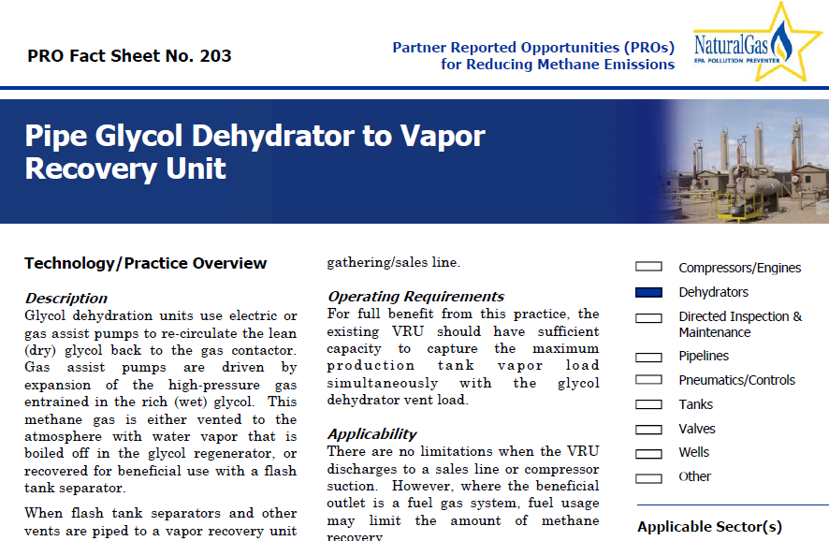
La Sostenibilidad en el Modelo Satélites – PC 2.0
Recuperación de BTEX y Gas de Stripping
Notes:
MEJORAS ASOCIADAS A CAMBIOS EN EL DISEÑO DE LA IISS
Se buscó reducir/eliminar las emisiones de metano:
Recuperación de vapores de tanque
Recuperación de BTEX
Recuperación de gas de stripping
La TEG es un punto de emisiones, en lo que es el regenerador de la TEG. El gas de stripping es una fuente de venteo de BTEX, CH4 y vapor de agua. El BTEX es dañino para la salud humana y muy contaminante de la atm. Además, el metano de gas de stripping tiene un poder de calentamiento global de 25 veces el de CO2.
60 m3/d de TEG*20m3/m3TEG = 120 m3/d de gas metano → 3360 m3/d de CO2.
El proceso consiste en: del regenerador de TEG, hay un venteo que no se envía a la atmósfera sino a un separador de gotas con un drenaje a cámara (hay metano y vapor de agua a 100°C, que puede estar mandándose a la atmosfera y puede generar daño). En este caso, el venteo se envía al aéro, donde se condensan los btx (que condensan a 65-70°C, del regenerador entra a 100°C). Se envía al separador vertical y se saca el benceno, tolueno, xileno enviándolo al tanque de condensado y el gas a la VRU.
Esto contrapresiona el regenerador de TEG (antes estaba abierto a la atmósfera), no afecta mucho a la performance de la regeneración. Afecta la Pdis de la regeneradora. Lo importante es que queda un punto de posible bloqueo. Por ejemplo, si paran las VRU, la regeneradora queda llena de agua a 100°C, que se puede enfriar, condensar y generar vacío. Ante eso, hay que proteger la regeneradora con vacío.
→ Imagen: la recuperación de los vapores hacia la VRU es una práctica recomendada por la EPA.
→ Junto con la electrificación de la compresión se está analizando electrificar el reboiler.

Slide 16
La Sostenibilidad en el Modelo Satélites – PC 2.0
Mejoras en la calidad de Gas Combustible
Notes:
MEJORAS ASOCIADAS A CAMBIOS EN EL DISEÑO DE LA IISS
Ajuste de calidad en Gas combustible → JT ajusta NRO metano, menos paradas de compresores por NRo de metano y por líquidos en succión, mejor NRO de METANO, mejor performance de compresores.
Es sostenibilidad porque estamos apuntando a reducir los paros de compresores por baja calidad de gas. Hay paros en los compresores actualmente por líquidos en el gas combustible o bien por detonaciones. Para ello se hizo un módulo JT donde se logra enfriar y condensar parte de los líquidos en el slug cátcher y luego el gas combustible que enviamos a la máquina lo calentamos con el gas de entrada. De esta manera se retiran líquidos, reduciendo el punto de rocío y favoreciendo el nro de metano. De esta manera se espera la reducción de paros de compresores.

Slide 17
La Sostenibilidad en el Modelo Satélites – PC 2.0
Antorcha con encendido dual y soplador para performance smokeless
Notes:
MEJORAS ASOCIADAS A CAMBIOS EN EL DISEÑO DE LA IISS
Hoy tenemos problemas con el encendido de las antorchas que hace que el gas de barido esté apagado o demande shut down de las instalaciones.
Optamos con encendido dual con frente de llama y chispero con el fin de garantizar la antorcha encendida.
Por otro lado, agregamos un soplador garantizando una performance smokeless, no para caso de diseño (full Flow), sino para escenarios normal y esperables como el venteo de gas de tanques con PM alto que generan nubarrón de humo (combustión incompleta). El soplador lo que hace es reducir el impacto ambiental haciendo que queme con más oxigeno y sin humo.
No se hace para el caso full Flow porque el exceso de oxígeno sería muy alto y mucha turbulencia para que el HC se mezcle y queme bien. Con el caso full Flow el ventilador debería ser inmenso. Sería muy difícil garantizar una performance smokeless para ese caso.
Reduce el impacto ambiental visual.

Slide 18
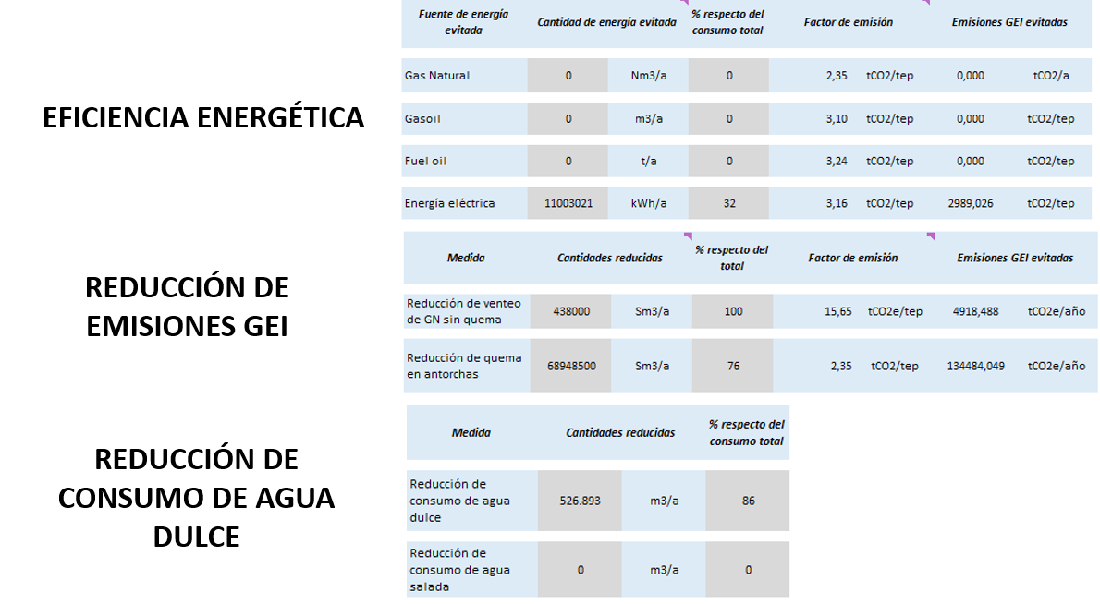
La Sostenibilidad en el Modelo Satélites – Conclusiones
Reducción de consumo de energía eléctrica
Aprovechamiento de la presión de reservorio con consecuente eliminación del bombeo de transferencia.
Reducción del consumo de agua de lavado por la incorporación de la segunda etapa de lavado y reducción potencia de transferencia e inyección asociada.
Reducción de consumos fijos dados por instalaciones distribuidas en campo de bajo consumo y centralización de los mismos en solo dos instalaciones (PTC y PC).
Modelo BAT vs. SAT
32%
Reducción de consumo de EE
Notes:
Finalmente, como conclusión, veremos cuáles de todas las mejoras incorporadas y mencionadas anteriormente aportan a la mejora de los 3 puntos principales que nos competen a nivel sostenible. Comenzando con la reducción de consumo de energía eléctrica.

Slide 19
La Sostenibilidad en el Modelo Satélites – Conclusiones
Reducción de emisiones de GEI
Aumento de disponibilidad de compresores, dada por centralización, menor sensibilidad enganche de PAD, spare en caliente y mejora de calidad de GC.
Aumento de la disponibilidad de VRUs, dada por la centralización incorporación de VRTs, segregación de venteos en LP/LLP.
Agregado de LP Flare, para venteo de CO₂ en lugar de CH₄ en caso de paro de VRU de LP.
Menor cantidad de tanques con reducción de inventario distribuido en campo
Otros: Captación de vapores en TK Skimmer/Pulmón, antorcha smokeless, recuperación de gas de stripping
Modelo BAT vs. SAT
76%
Reducción de quema en antorcha

Slide 20
La Sostenibilidad en el Modelo Satélites – Conclusiones
Menor consumo de agua dulce para lavado
Incorporación de lavado en 2 etapas (1 mecánica + 1 electrostática)
Modelo BAT vs. SAT
Modelo BAT vs. SAT
86%
86%
Reducción de caudal agua dulce.
Reducción de Potencia de Iny. Asociada a Agua de lavado
Notes:
Finalmente, como conclusión, veremos cuáles de todas las mejoras incorporadas y mencionadas anteriormente aportan a la mejora de los 3 puntos principales que nos competen a nivel sostenible. Comenzando con la reducción de consumo de energía eléctrica.

Slide 21


Modelo Satélites – Conclusiones
IISS & ESTRATEGIA DE DESARROLLO NOC
  Habilitantes de EFICIENCIAS de CAPEX y OPEX significativas
  ADAPTABILIDAD frente al riesgo NOC (zona de perforación o composición)
SOSTENIBILIDAD
Eficiencia energética
Control de emisiones
Reducción de stock
Notes:
Me gustaría que se lleven los siguientes conceptos de este trabajo:
→ No es un proyecto típico de eficiencia para una mejora puntual, por eso las mejoras/beneficios son globales.
Lo disruptivo es que no es un proyecto de sostenibilidad sino un proyecto de cambio de estrategia que trae cobeneficios de sostenibilidad, pero que YPF lo adoptó porque se adoptaba mejor a la producción y riesgo del NOC, generaba beneficios de CAPEX y OPEX y aparte trae estos beneficios de sostenibilidad. En función de estos resultados, los próximos hubs se desarrollan con este modelo.
Estamos gastando menos para medidas de sostenibilidad a la vez que estamos logrando una estrategia más adecuada al NOC.
--------------------------
El esquema óptimo depende de las características del bloque o zona de desarrollo: área del bloque, GOR, productividad.
En los bloques en los que es factible hidráulicamente un esquema con CPF, este es el esquema de mejores resultados, tanto en lo económico como en aspectos evaluados cuantitativamente. Pero el modelo encuentra su límite en bloques de gran tamaño.
En estos, el esquema de Satélites es el de mejores resultados.
Los nuevos modelos se alinean a los objetivos de mediano y largo plazo de la organización, reduciendo y concentrando emisiones y potencia, posibilitando luego mayor eficiencia. Reduciendo stocks de crudo en tránsito y bajando como consecuencia los riesgos y los activos inmovilizados. Finalmente esto contribuye a mayor seguridad en cuanto al control de un menor número de instalaciones, o bien simplificando más las instalaciones distribuidas.
Lo destacado del estudio es que pensar el esquema de facilities permite eficiencias significativas en CAPEX y OPEX, pero además y como aspecto destacado, potencia la estrategia de desarrollo NOC al permitir adaptarse con mayor facilidad al riesgo de productividad o composicion.
A la luz de estos resultados, se trazó una hoja de ruta, actualmente en ejecución, para la elaboración de la ingeniería de satélites y CPF. Los mismos se están aplicando cuando evaluamos los futuros desarrollos de bloques en cartera.
Creemos que fue el momento oportuno para repensar el esquema de producción, por lo que celebramos esta oportunidad que nos dimos. Fue un proceso participativo donde pudimos parar la pelota, mirar a largo plazo los desarrollos que tenemos por delante en VM y que involucró a Operaciones, Mantenimiento, Reservorios, Ing de Producción y Facilities.
Agradecemos a las operadoras que nos acompañaron en la etapa de benchmark, y aprovechamos también para mostrarles los resultados del análisis.
Espero les haya parecido interesante, gracias por su atención.

